Slide 1
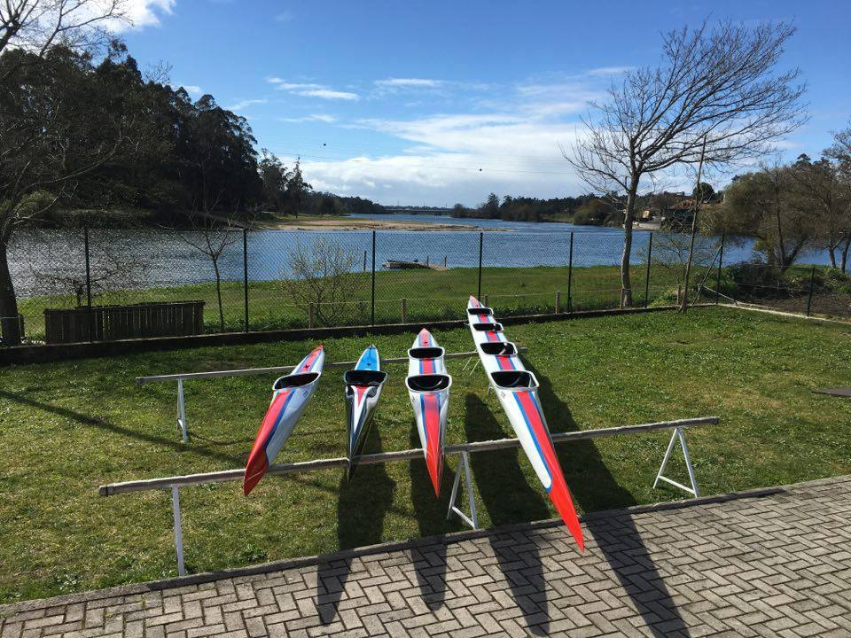


Análise de Projetos e Sistemas
2017-2018
Gestão de Clube Náutico
Miguel Pimenta – a12555
Renato Dantas – a6160

Slide 2
Visão do Projeto
Requisitos
Use case
Class Diagram
RoadMap

Slide 3

Visão do projeto
Desenvolver uma pequena aplicação para registo dos dados pessoais de Atletas e Sócios, provas participadas, prémios ganhos e registo de quotas pagas.
O interface da aplicação deve ser simples e intuitivo de modo a que a qualquer pessoa facilmente a possa utilizar.

Slide 4
Requisitos
Inserção e alteração de dados de Sócios e Atletas;
Registo de Prémios ganhos por prova/atleta;
Registo de Quotas pagas;
Interface simples;
Listagem com os próximos aniversários de Atletas e Sócios para envio de Email / SMS;
Armazenamento de dados em plataforma livre e sem grandes requisitos de Hardware;

Slide 5
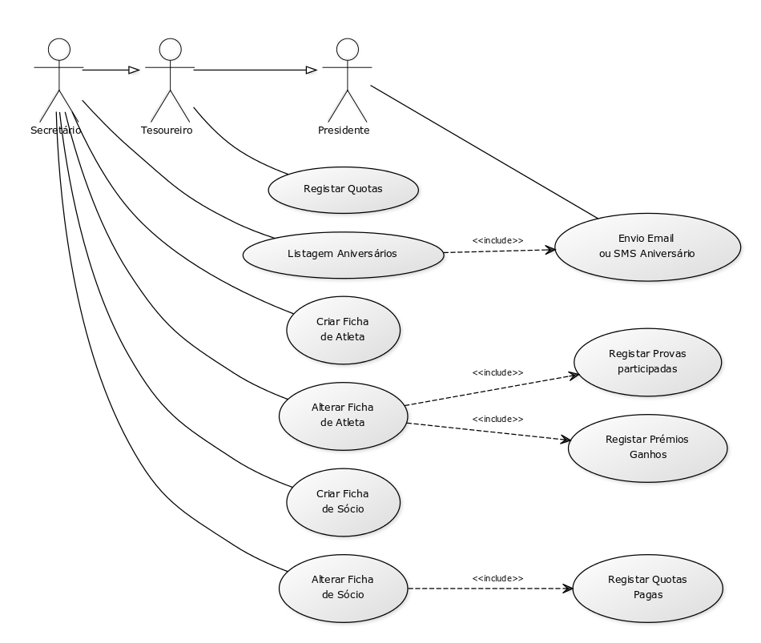
Use Case

Slide 6
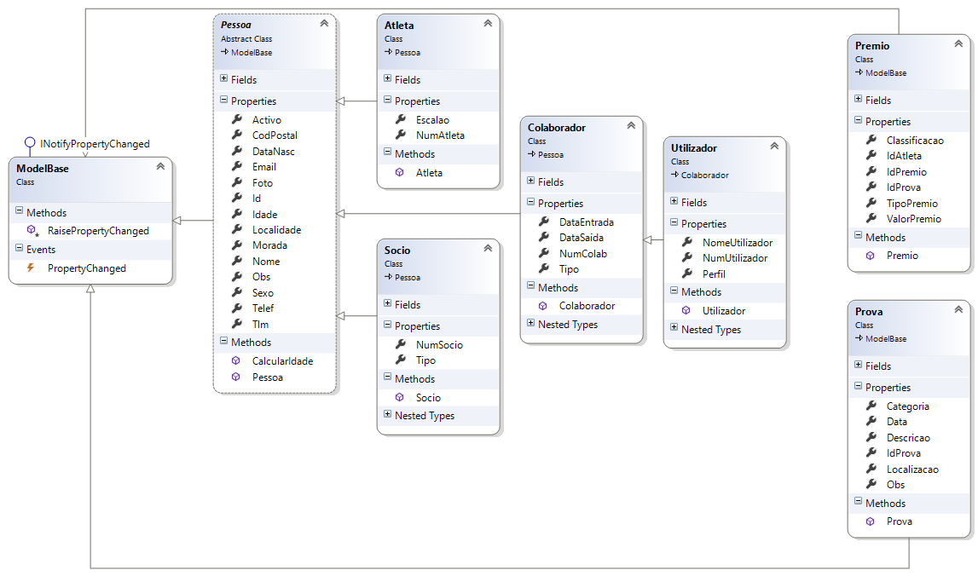
Class diagram

Slide 7
RoadMap
Requirimentos funcionais
16/11/2017
Requirimentos não funcionais
17/11/2017
ViewModels
Testes e Validação
06/12/2017
22/12/2017
Constrangimentos
DAL
Instalação no Cliente e acompanhamento
18/11/2017
06/12/2017
26/12/2017
Visão do Projeto
Models
Aplicação parcialmente funcional
Projeto Concluido
02/11/2017
22/11/2017
09/12/2017
04/01/2018
2017
out
nov
dez
2018
2018
Hoje
19 dias
Project vision
15/10/2017 - 02/11/2017
28 dias
Requirements definition
22/10/2017 - 18/11/2017
21 dias
Implementation
19/11/2017 - 09/12/2017
28 dias
implementation
10/12/2017 - 06/01/2018

Slide 8
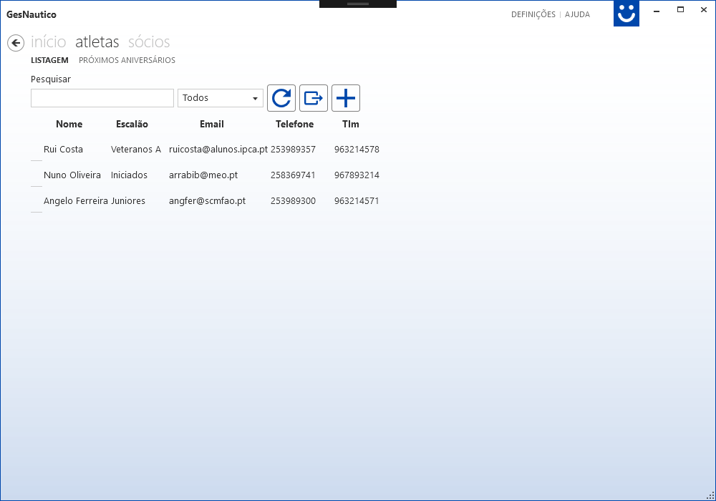
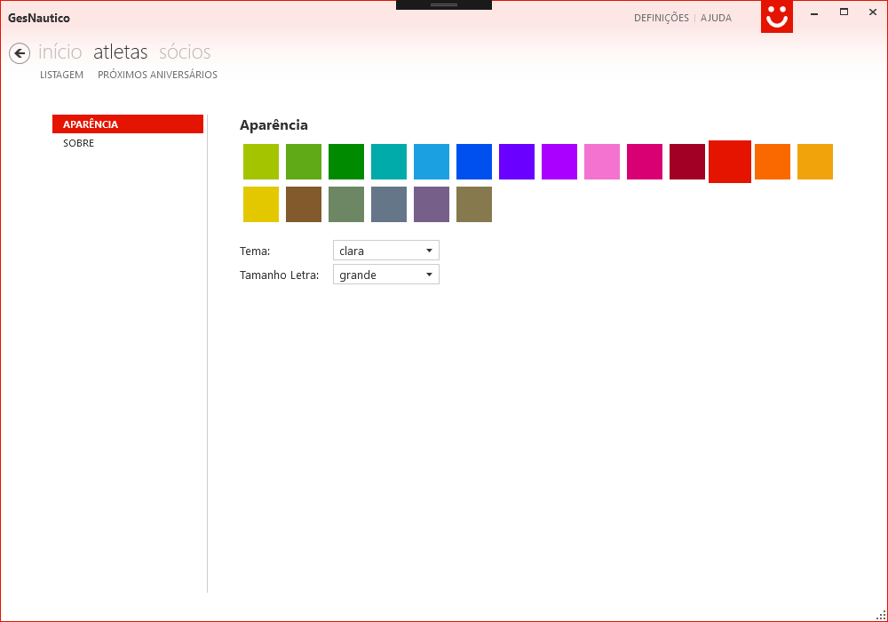
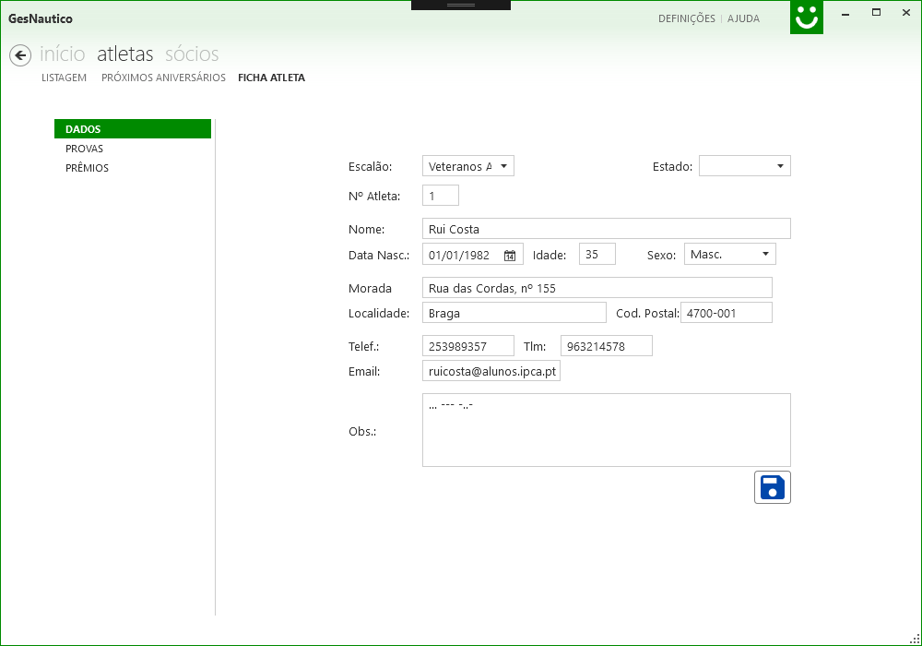
Current state

Slide 9
Fim

